Slide 1
Introducción a la Auditoría en SGSI
Pablo Umanzor A.
pabloumanzor@gmail.com
www.pabloumanzor.com
Diciembre 2019

Slide 2
Introducción
Objetivos: Incorporar, internalizar y acotar conocimientos, técnicas y métodos actuales respecto a cyber seguridad, auditorías informáticas y/o procesos tecnologicos con el objeto de actualizar y preparar a los profesionales responsables de fiscalizar y revisar aquellos procesos que requieren, de acuerdo a la materia

Slide 3

Seguridad en Redes – FIREWALL’s

Slide 4


Slide 5


Slide 6


Slide 7
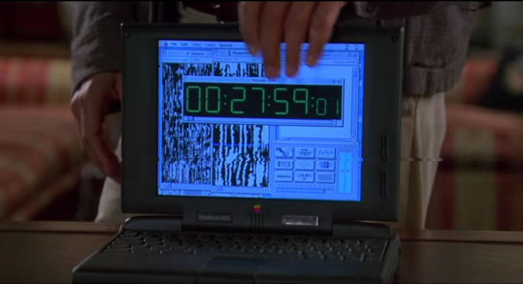

Slide 8


Slide 9
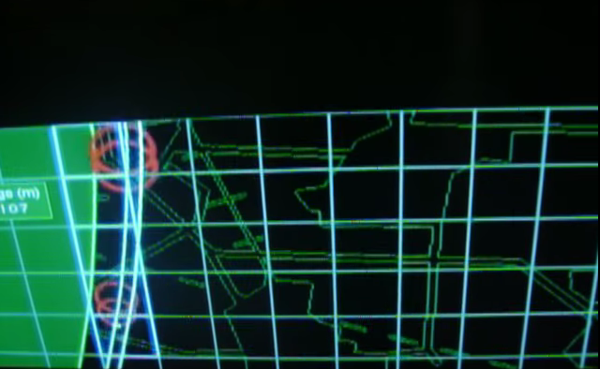

Slide 10


Slide 11


Slide 12
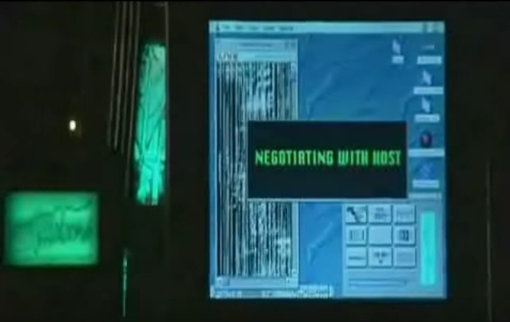

Slide 13
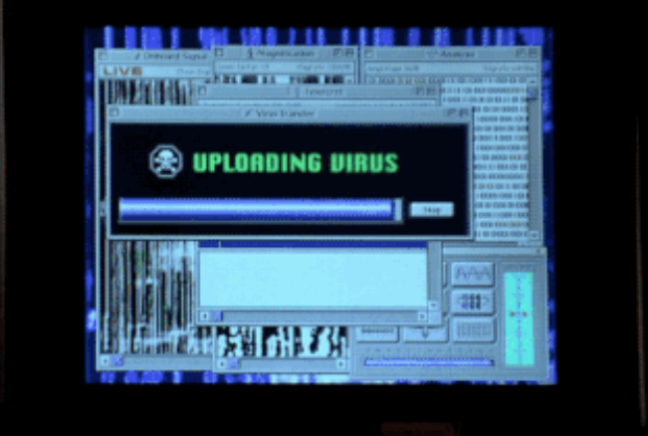

Slide 14


Slide 15


Slide 16


Slide 17


Slide 18
Seguridad
Extraterrestres están tan seguros de ser invencibles que no esperan un ataque desde adentro.
Poseen un escudo protector antimisiles que incluso es capaz de bloquear bombas atómicas.
Desde dentro de la nave nodriza se confía en todos.

Slide 19
De la ciencia ficción a la realidad
o
La realidad supera a la ficción

Slide 20
Fases de un SGSI basado en la norma ISO 27001
En base a este sistema PDCA, la norma ISO 27001 establece las siguientes fases para elaborar un SGSI
Análisis y evaluación de riesgos.
Implementación de controles
Definición de un plan de tratamiento de los riesgos o esquema de mejora
Alcance de la gestión
Contexto de organización
Partes interesadas
Fijación y medición de objetivos
Proceso documental
Auditorías internas y externas

Slide 21
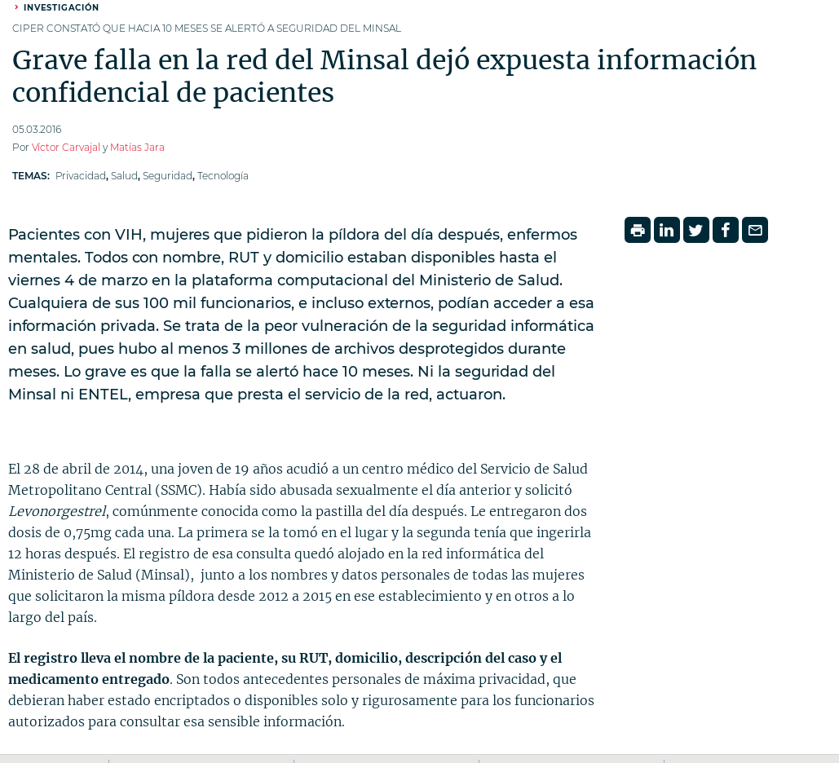
Ver informe comisión

Slide 22
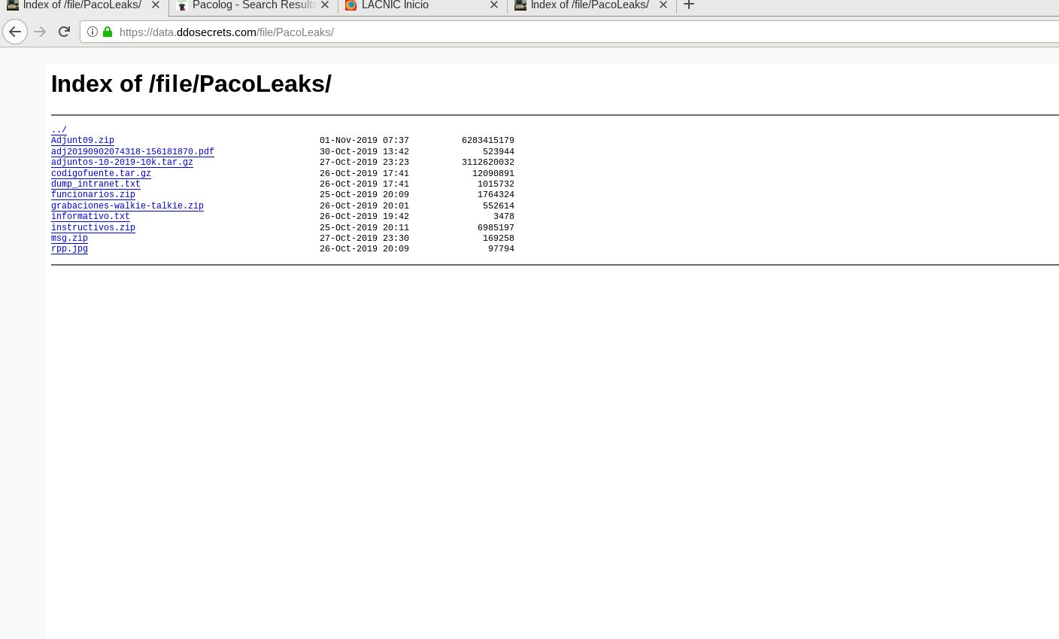

Slide 23
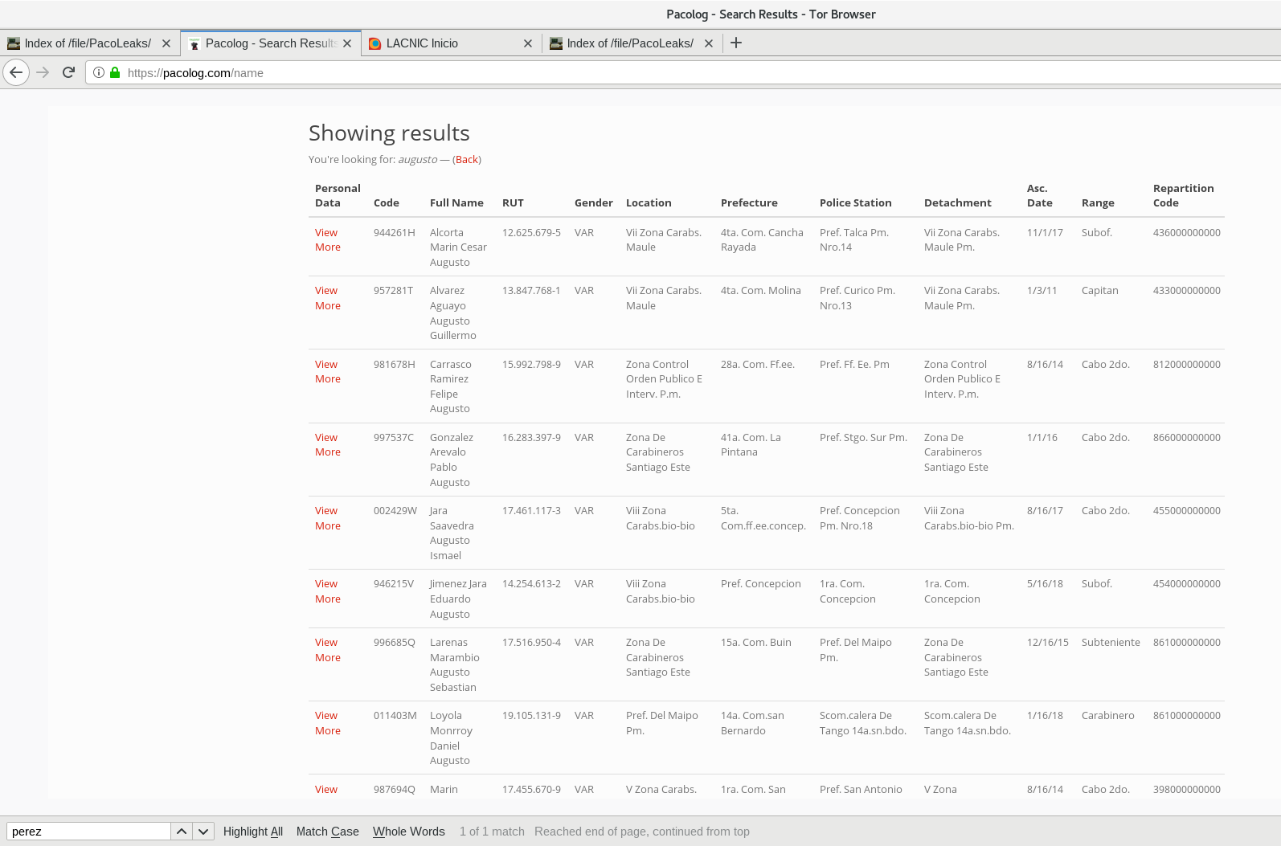

Slide 24
SGSI
Porque necesitamos seguridad?
Definiciones y conceptos
Controles de acceso
Riesgo vs Vulnerabilidad
Threats & Attack Types

Slide 25
Why Security
• The Internet was initially designed for connectivity
– Trust assumed
– We do more with the Internet nowadays
– Security protocols are added on top of the TCP/IP
• Fundamental aspects of information must be protected
– Confidential data
– Employee information
– Business models
– Protect identity and resources

Slide 26
Why Security
• We can’t keep ourselves isolated from the Internet
– Most business communications are done online
– We provide online services
– We get services from third-party organizations online

Slide 27
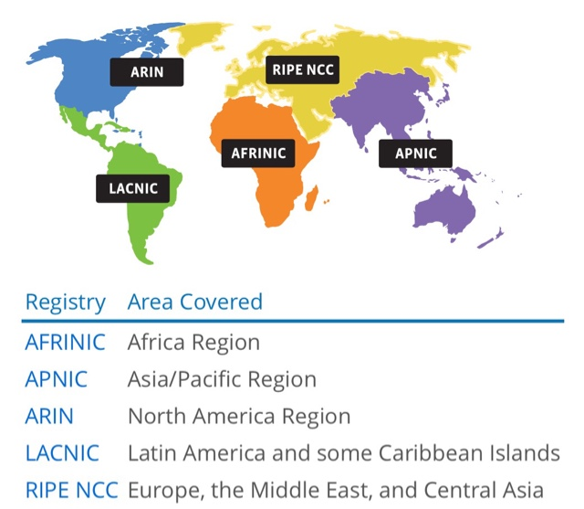
Seguridad en Redes – IP Publicas
The Internet Assigned Numbers Authority (IANA) is responsible for
the global coordination of the DNS Root,
IP addressing, and other Internet protocol resources

Slide 28
https://bgp.he.net/

Slide 29
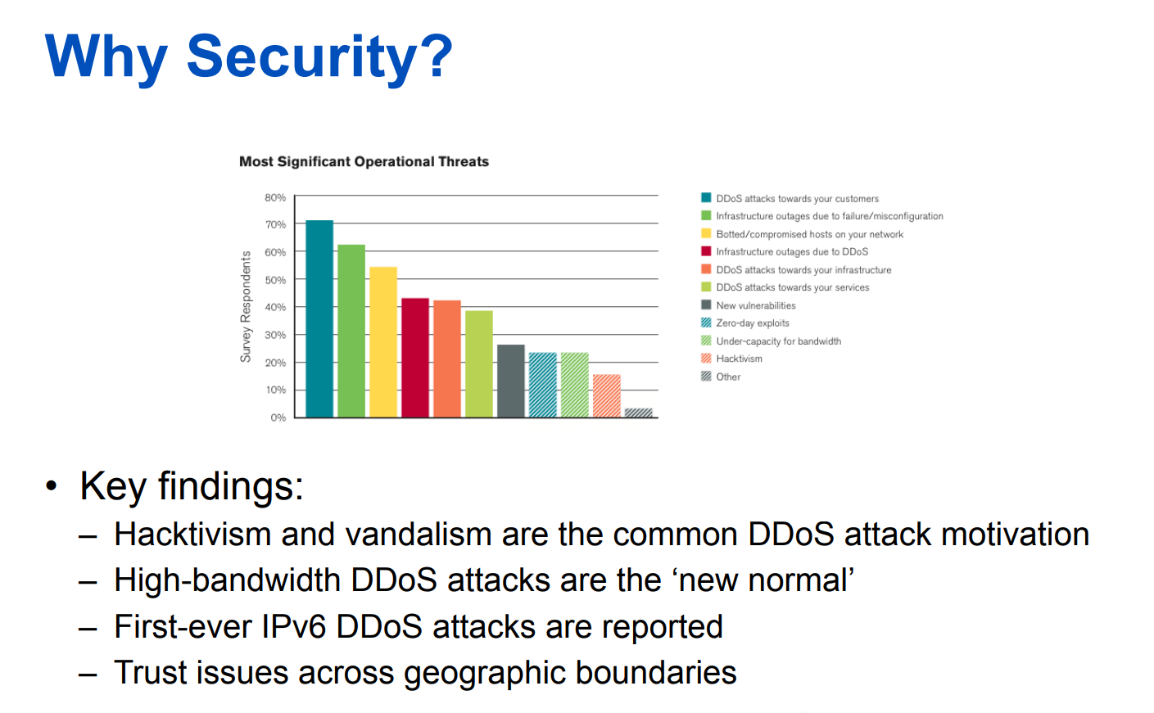
Why Security

Slide 30
Tipos de Seguridad
Computer Security
nombre genérico para la colección de herramientas diseñadas para proteger datos y frustrar a los piratas informáticos (Hackers?)
Network Security
medidas para proteger los datos durante su transmisión.
Internet Security
medidas para proteger los datos durante su transmisión a través de una colección de redes interconectadas

Slide 31
Think about Security
Achieving some goal when there is an adversary present
Goal vs Adversary
Hay un adversario (bad guy, | hacker?? | https://github.com/pumanzor/ethical/wiki/introduccion ) que quiere asegurarse de que no tenga éxito en su trabajo, quiere robar sus archivos, quiere eliminar todo el contenido del disco duro (malware, | ransomware |), quiere que nada funcione, su teléfono de escritorio no se conecta , etc.
Un sistema seguro es uno que realmente se puede hacer algo o realizar el trabajo normalmente
independientemente de lo que el malo esté tratando de hacer, entonces la idea es que podamos gestionar sistemas que sean resistentes a una amplia gama de adversarios, atacantes o como quieran llamarlos y aun asi todavía podemos seguir funcionando normalmente con sistemas informáticos que nos permitan realizar el trabajo.

Slide 32
Security – Policies - 1
Achieving some goal when there is an adversary present
Goal vs Adversary
La forma general de pensar en la seguridad es dividirlo en tres partes,
Politicas :
es el objetivo que desea lograr, es lo que que quiero que mi sistema pueda hacer.
http://redsalud.ssmso.cl/sistema-de-seguridad-de-la-informacion/

Slide 33
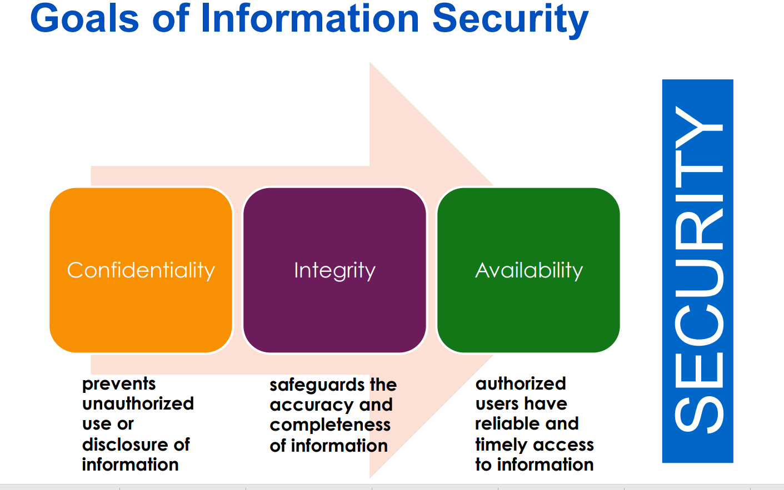

Slide 34
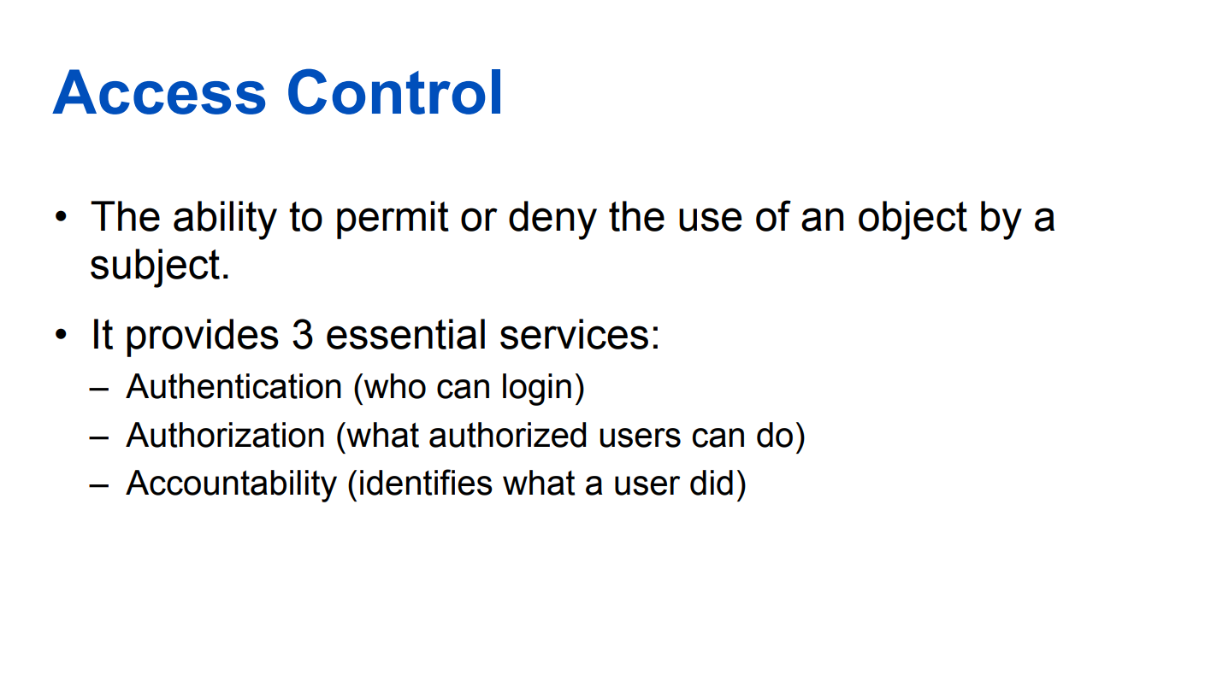

Slide 35
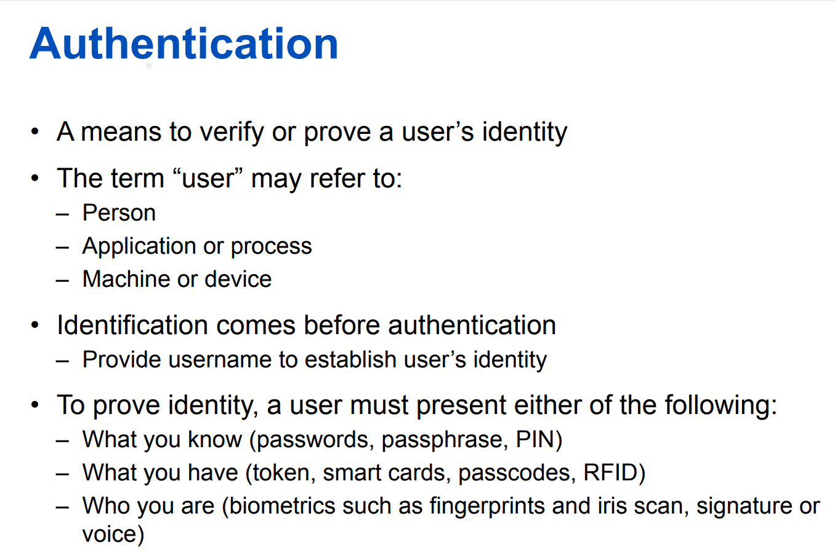

Slide 36
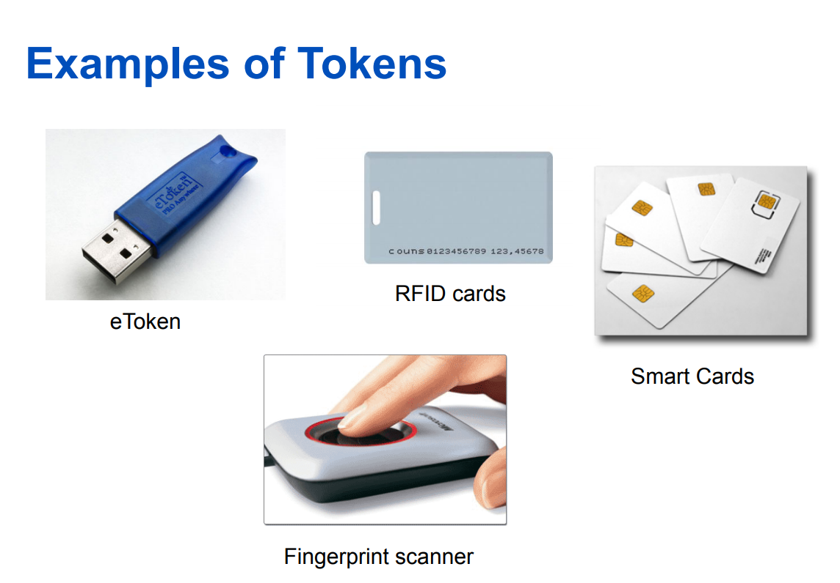

Slide 37
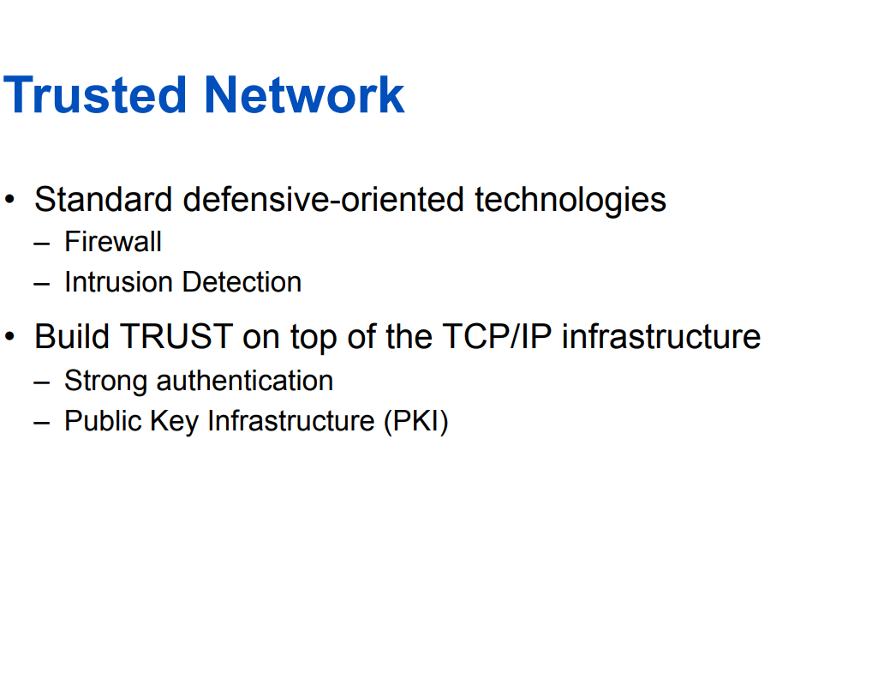

Slide 38
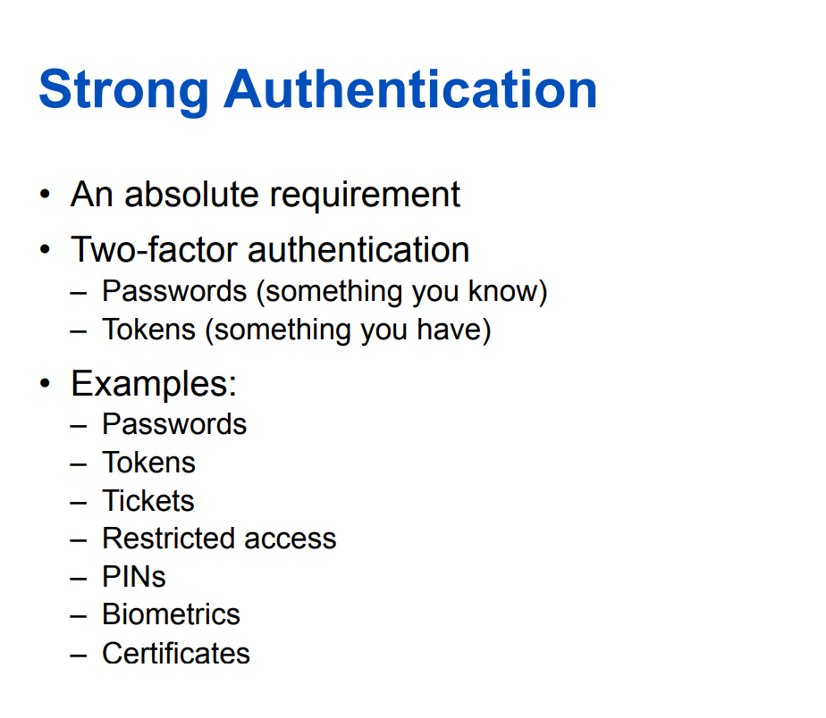

Slide 39
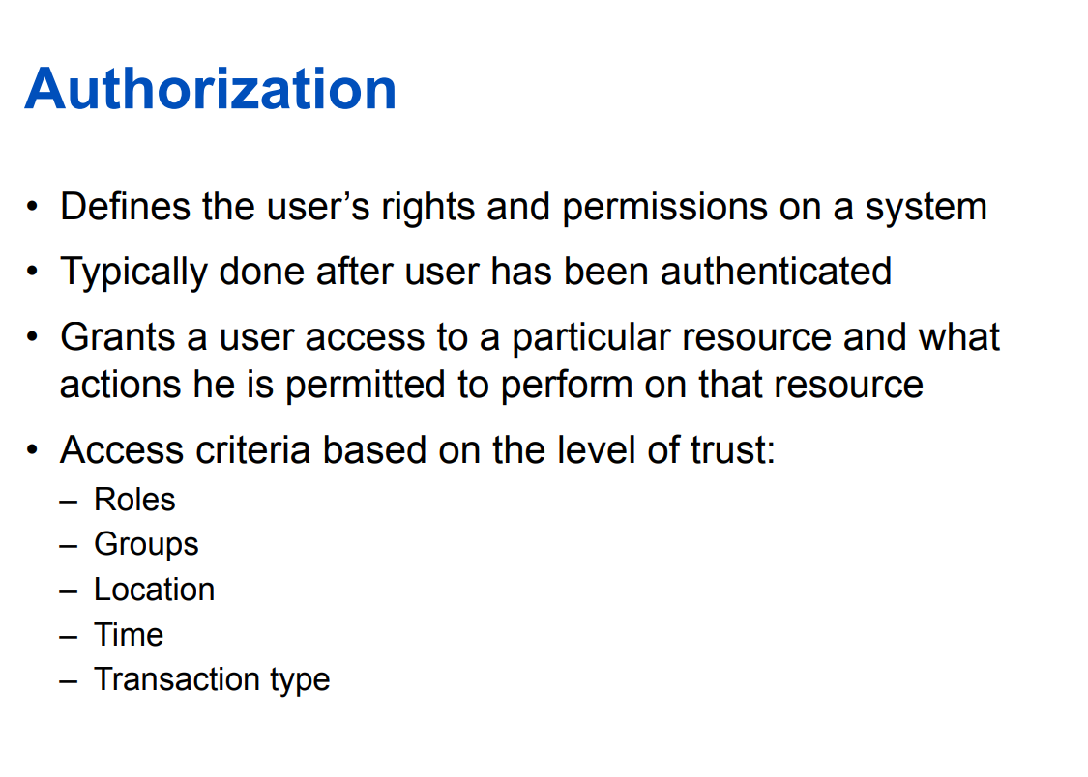

Slide 40
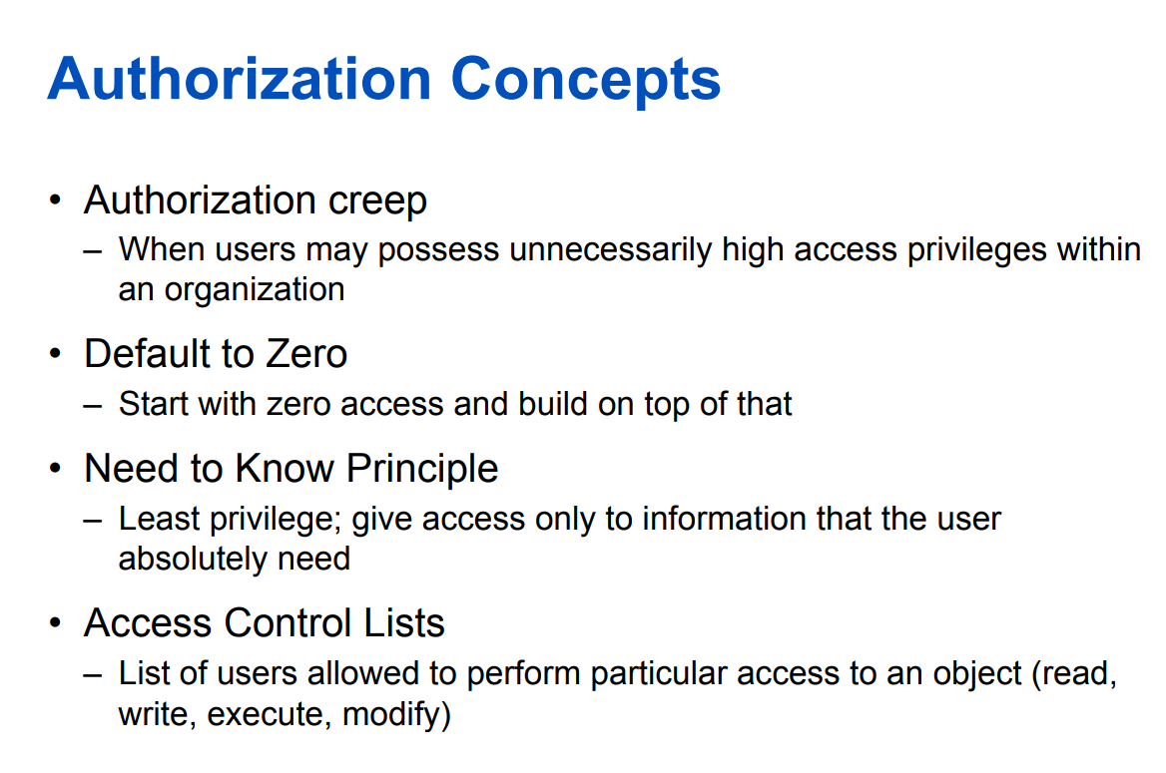

Slide 41
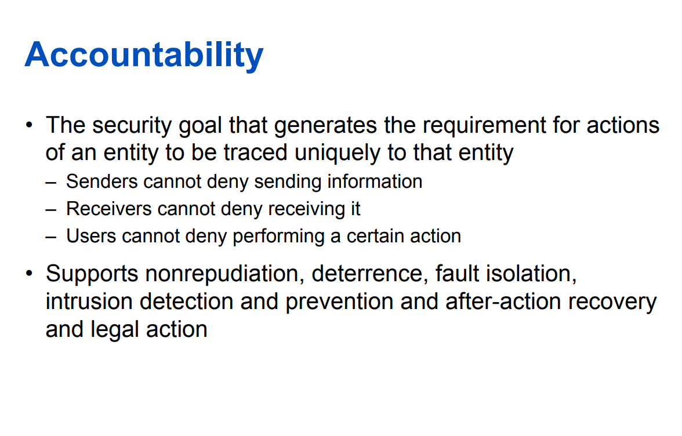

Slide 42
Threat Model - 2
Necesitamos entender que esta pensando el bad bunny que es lo que quiere hacer
Basicamente es un serie de supuestos de nuestro adversario o bad guy, ej es importante suponer si acaso esta omnipresente aunque esto sea complejo de hacer para alcanzar un nivel aceptable de seguridad.
Ejemplo: asumir que el bad guy no conoce exactamente nuestra clave o no tiene acceso a nuestro telefono, al pc o nuestras llaves,

Slide 43
Mecanismos - 3
Hardware o software que es parte del sistema y que nos asegure de que nuestras políticas van a aplicarse atendiendo a los supuestos que se desprenden de nuestro threat model

Slide 44
Security all
1.- Politicas: confidencialidad, integridad, disponibilidad
2.- Threat model: Supuestos acerca del adv.
3.- Mecanismos: SW/HW/SYS
MAKE SENSE :)

Slide 45
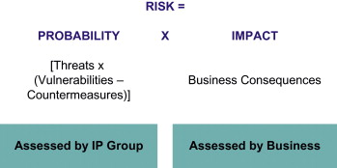
Security
Y por otro lado.

Slide 46
Security
Aunque exista una política y eso de alguna manera permite minimizar el riesgo, siempre el adversario buscara la forma de arruinar esa política
Ej. Políticas de sitios que requieren user y passwd para ingresar.
Policy → recovery questions
Dos casos, yahoo – Wired link https://www.wired.com/2012/08/apple-amazon-mat-honan-hacking/

Slide 47
Risk, Threat and Vulnerability
Vulnerabilidad: debilidad en un sistema
Riesgo: probabilidad de que una amenaza que utilice un ataque particular explote una vulnerabilidad particular.
Exploit - taking advantage of a vulnerability

Slide 48
Vulnerabilidad
Una debilidad en los procedimientos de seguridad, diseño de red o implementación que puede ser explotada para violar una política de seguridad corporativa
– Software bugs
– Configuration mistakes
– Bad Network design
– Lack of encryption

Slide 49
Threat - Amenaza
Cualquier circunstancia o evento con el potencial de causar daño a un sistema “informatico”
Ejemplo:
Denegacion de servicio
Los ataques hacen que los recursos de la computadora (por ejemplo, ancho de banda, espacio en disco o tiempo de CPU) no estén disponibles para sus usuarios.
– Falsificacion de identidad para cometer un fraude.
– Worms
– Viruses
Otros..

Slide 50
Threat - types
Natural threats, such as floods, hurricanes, or tornadoes
Unintentional threats, like an employee mistakenly accessing the wrong information
Intentional threats, such as spyware, malware, adware companies, or the actions of a disgruntled employee

Slide 51
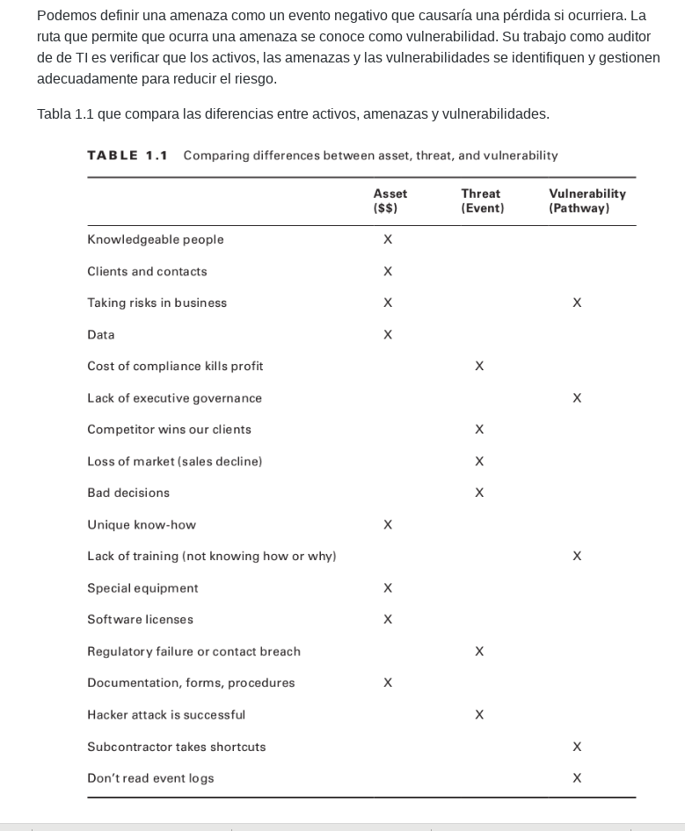

Slide 52
Red Corporativa
Realizar un listado de los sistemas de información con los cuales trabaja diariamente y detectar
Activos
Amenazas
Vulnerabilidades
Crear un diagrama en donde se especifique la topología de interconexión
Trabajo en grupo. Con nota.

Slide 53
DATACENTER

Slide 54
Auditando – centro de datos
Las instalaciones de procesamiento de tecnología de la información (TI), generalmente denominadas centros de datos, son el núcleo de las operaciones de la mayoría de las organizaciones modernas, y respaldan casi todas las actividades comerciales críticas. En este capítulo discutiremos los pasos para auditar los controles del centro de datos, incluidas las siguientes áreas:
• Seguridad física y controles ambientales.
• Operaciones del centro de datos.
• Sistema y resistencia del sitio
• Preparación para desastres

Slide 55
Datacenter
Un centro de datos es una instalación que está diseñada para albergar los sistemas críticos de una organización, que comprenden hardware como servidores, appliances, sistemas operativos y aplicaciones.
Las aplicaciones se aprovechan para admitir procesos comerciales específicos o procesamiento de datos centralizado
Gestión de relaciones (CRM) y contabilidad. La Figura 4-1 muestra las relaciones entre las instalaciones del centro de datos, las plataformas del sistema, las bases de datos, las aplicaciones y los procesos comerciales.

Slide 56
Datacenter
Como puede ver, las instalaciones del centro de datos son la base de la jerarquía, por eso es tan importante que tengan los controles necesarios para mitigar el riesgo. Las principales amenazas del centro de datos incluyen lo siguiente:
• Amenazas naturales como eventos climáticos, inundaciones, terremotos e incendios.
• Amenazas provocadas por el hombre, como incidentes terroristas, disturbios, robos y sabotaje.
• Peligros ambientales como temperaturas y humedad extremas.
• Pérdida de servicios públicos como energía eléctrica y telecomunicaciones.

Slide 57
Test Steps for Auditing Data Centers
The following topic areas should be addressed during the data center audit:
• Neighborhood and external risk factors
• Physical access controls
• Environmental controls
• Power and electricity (TIER1,2,3,4)
• Fire suppression
• Data center operations
• System resiliency
• Data backup and restore
• Disaster recovery planning

Slide 58
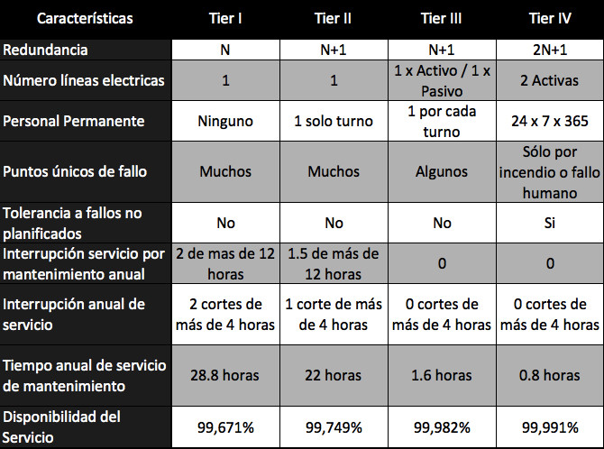
TIER

Slide 59
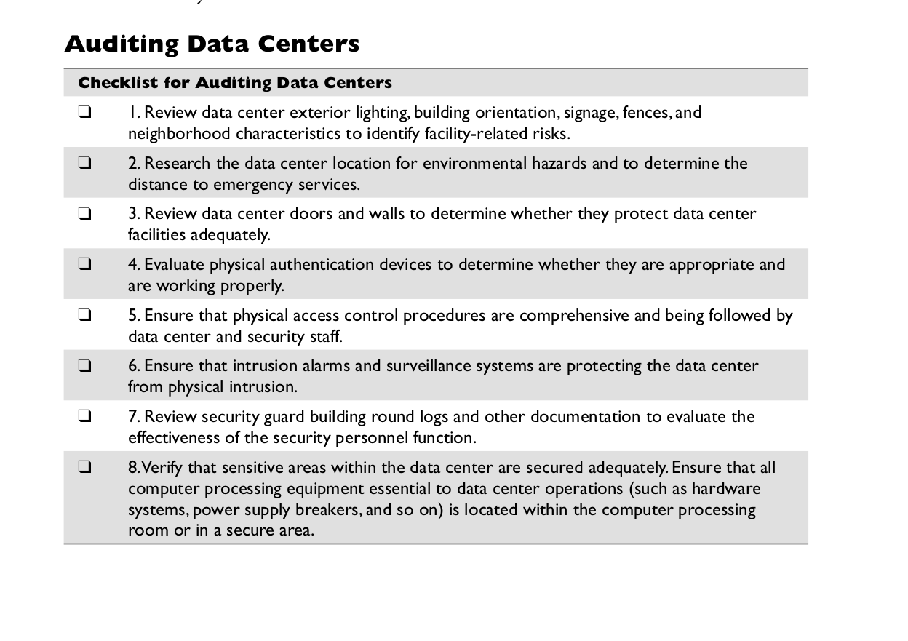
Master Checklist

Slide 60
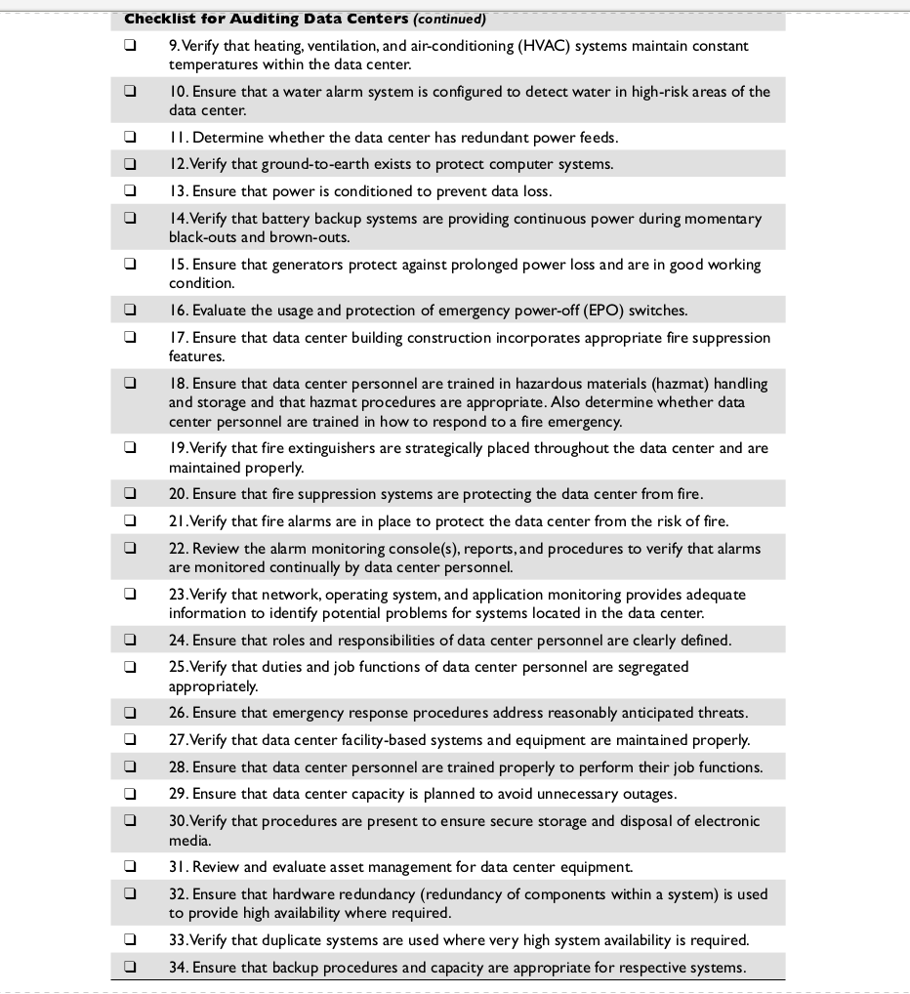
Master Checklist

Slide 61
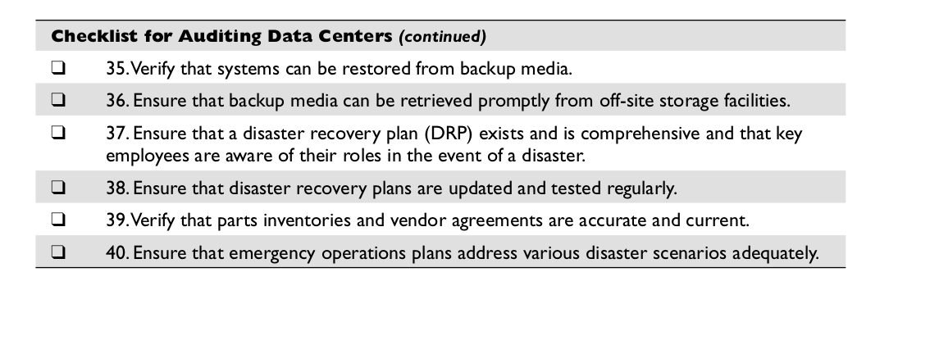
Master Checklist

Slide 62
Audit Datacenter
FIN

Slide 63
Audit Network Devices
La red es el telón de fondo fundamental de su infraestructura de operaciones de TI, lo que permite que los datos se crucen entre usuarios, almacenamiento de datos y procesamiento de datos. Los enrutadores, conmutadores y cortafuegos funcionan juntos para permitir la transferencia de datos mientras se protegen las redes, los datos y usuarios finales. Esta slide trata sobre cómo revisar estas partes críticas de su infraestructura con lo siguiente:
• Desentrañar la complejidad de los equipos de red.
• Comprender los controles críticos de la red.
• Revise los controles específicos para enrutadores, conmutadores y firewalls.

Slide 64
HIPPA Compliance
¿Qué es la ley HIPAA?
Es una ley federal de 1996 que se conoce como la Ley de Portabilidad y Responsabilidad del Seguro Médico. Sus siglas (HIPAA) provienen del título original, que es "Health Insurance Portability and Accountbaility Act".
Esta ley establece las pautas para proteger la confidencialidad y privacidad de la información del paciente y sus datos médicos.

Slide 65
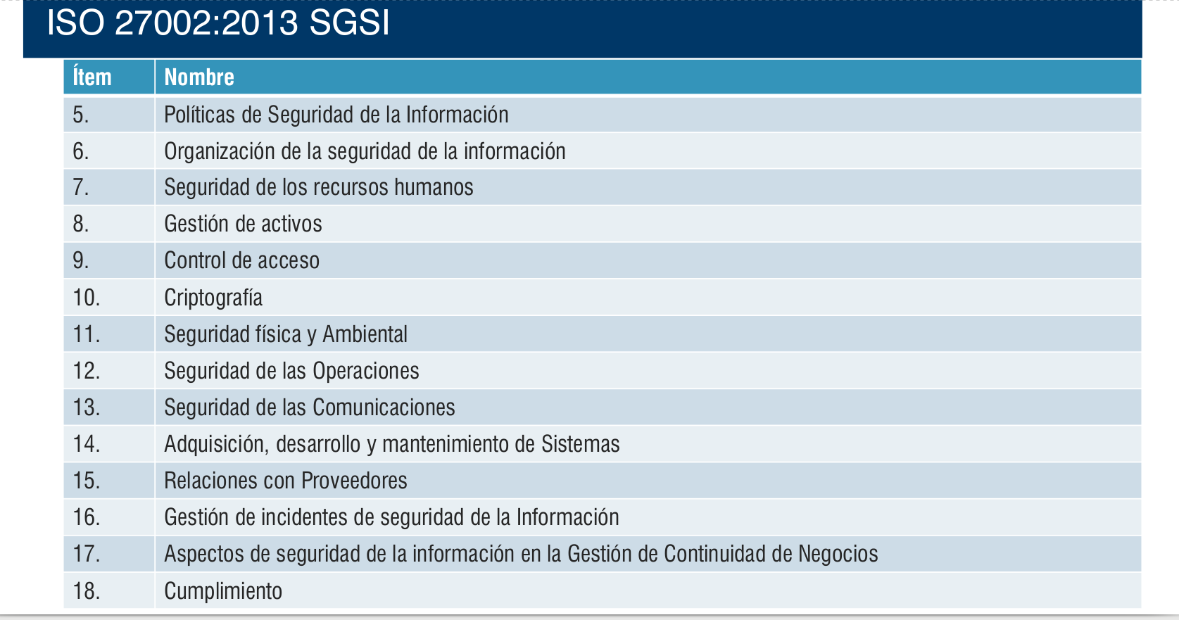

Slide 66
Auditoria IT
En este capítulo, discutiremos las etapas básicas del proceso de auditoría, cómo llevar a cabo cada uno efectivamente:
• Los diferentes tipos de controles internos.
• Cómo debe elegir qué auditar
• Cómo llevar a cabo las etapas básicas de la auditoría. planificación
• Trabajo de campo y documentación.
• Descubrimiento de problemas y validación de problemas
• Desarrollo de soluciones.
• Redacción y emisión de informes.
• Seguimiento de problemas

Slide 67
Controles Internos
Los controles internos, expresados ​​en los términos más simples, son mecanismos que aseguran el correcto funcionamiento de los procesos dentro de la empresa.
Cada sistema y proceso dentro de una empresa existe para algún propósito comercial específico.
El auditor debe buscar la existencia de riesgos para esos fines y luego asegurarse de que existan controles internos para mitigar esos riesgos.

Slide 68
Tipos de C.Int
Los controles pueden ser preventivos, detectives o reactivos, y pueden tener implementaciones administrativas, técnicas y físicas. Los ejemplos de implementaciones administrativas incluyen elementos como políticas y procesos.
Las implementaciones técnicas son las herramientas y el software que aplican controles lógicamente (como las contraseñas). Implementación física
Las opciones incluyen controles como personal de seguridad y puertas cerradas.

Slide 69
Control Preventivo
Los controles preventivos evitan que suceda un mal evento. Por ejemplo, requerir un ID de usuario y una contraseña para acceder a un sistema es un control preventivo.
Impide (teóricamente) que personas no autorizadas accedan al sistema. Desde un punto de vista teórico, siempre se prefieren los controles preventivos, por razones obvias. Sin embargo, cuando realice auditorías, recuerde que los controles preventivos no siempre son la solución más rentable, y otro tipo de control puede tener más sentido desde el punto de vista de costo / beneficio.

Slide 70
Crtl detective
Los controles detectives registran un mal evento después de que ha sucedido. Por ejemplo, registrar todas las actividades realizadas en un sistema le permitirá revisar los registros para buscar actividades inapropiadas después del evento.

Slide 71
Control Reactivo
Los controles reactivos se encuentran entre los controles preventivos y detectives. No evitan que ocurra un evento negativo, pero proporcionan una forma sistemática de detectar cuándo ocurrieron esos eventos negativos y corregir la situación, por lo que a veces se los llama controles correctivos.
Por ejemplo, es posible que tenga un sistema antivirus central que detecte si la PC de cada usuario tiene instalados los últimos archivos de firma. Idealmente, podría prohibir el acceso a la red a cualquier máquina que no cumpla con los requisitos.
Sin embargo, esto podría no ser práctico desde el punto de vista comercial. Por lo tanto, una alternativa podría ser registrar las PC que no cumplen y realizar algunas actividades de seguimiento reglamentadas para que la PC cumpla o elimine su capacidad de acceder a la red.

Slide 72
Ejemplos - Software Change Controls
Si los cambios en el código del sistema en sí no se aprueban y prueban correctamente, es posible que la lógica que ejecuta el código sea errónea. Esto puede significar que pierde su confianza en la integridad de los datos dentro del sistema, lo que resulta en una incapacidad para saber con seguridad quién ha pagado a su empresa y quién no. ¿Cuáles son algunos controles internos que mitigarían este riesgo?
• No permita que los programadores tengan acceso lógico para actualizar el código de producción.
• Las personas que tienen acceso lógico para actualizar el código de producción no pueden hacerlo sin evidencia de prueba y aprobación.

Slide 73
Access Control
Si se proporciona acceso al sistema a personas que no necesitan ese acceso, los datos del sistema pueden modificarse, agregarse o eliminarse de manera inapropiada. ¿Cuáles son algunos controles internos que mitigarían este riesgo?
• Requerir una identificación de usuario y contraseña para acceder al sistema.
• Tener un número limitado de administradores de seguridad de aplicaciones que controlan la capacidad de agregar nuevas cuentas de usuario al sistema.
• Asegúrese de que los administradores de seguridad de la aplicación sean personas conocedoras que sepan qué usuarios realmente necesitan acceso al sistema

Slide 74
Backups and Disaster-Recovery Plans
Si el sistema o sus datos se perdieran, la funcionalidad del sistema no estaría disponible, lo que resultaría en una pérdida de su capacidad para rastrear cuentas por cobrar pendientes o publicar nuevos pagos. ¿Cuáles son algunos controles internos que mitigarían este riesgo?
• Haga una copia de seguridad del sistema y sus datos periódicamente.
• Envíe cintas de respaldo fuera del sitio.
• Documentar un plan de recuperación ante desastres.

Slide 75
Determinando que Auditar
Una de las tareas más importantes del departamento de auditoría interna es determinar qué auditar.
En esta sección, nos enfocaremos en auditorías formales tradicionales, el tipo de auditorías que tienen equipos de auditores trabajando en ellas, produciendo documentos de trabajo, informes de auditoría, listas de problemas y planes de acción para resolver esos problemas.
Su plan de auditoría debe enfocar a sus auditores en las áreas con mayor riesgo y en las áreas donde puede agregar el mayor valor. Debe ser eficiente y efectivo en la forma en que utiliza sus recursos limitados al pasar sus horas de auditoría de TI mirando las áreas de mayor importancia. Esto no debe hacerse sacando arbitrariamente posibles auditorías del aire; en cambio, debería ser un proceso lógico y metódico que garantice que se hayan considerado todas las auditorías potenciales.

Slide 76
Universo a auditar
Uno de los primeros pasos para garantizar un proceso de planificación eficaz es crear su universo de auditoría de TI.
Debe conocer qué auditorías podría realizar antes de poder clasificarlas.
Puede dividir el universo de TI de muchas maneras, y ninguna es particularmente correcta o incorrecta. Lo importante es encontrar una manera de cortar el entorno para que pueda realizar las auditorías más efectivas.

Slide 77
Funciones IT centralizadas
Primero, determine qué funciones de TI están centralizadas y coloque cada una de las funciones centralizadas en su lista de posibles auditorías de TI . Por ejemplo, si una función central administra su entorno de servidor Unix y Linux, una de sus auditorías potenciales podría ser una revisión de la administración de ese entorno.
Esto podría incluir procesos administrativos tales como administración de cuentas, administración de cambios, administración de problemas, administración de parches, monitoreo de seguridad y otros procesos similares que se aplicaría a todo el entorno.

Slide 78
Funciones IT centralizadas
Otro ejemplo podría incluir una revisión de la seguridad básica utilizada por la función centralizada de Unix o Windows para implementar nuevos servidores.
Esta auditoría podría cubrir todos los procesos que se aplican a todo el entorno del servidor Unix o Windows
Luego, si el plan de los auditores financieros requiere una auditoría de una aplicación financiera particular que reside en un servidor Unix, su participación en esa auditoría podría consistir únicamente en auditar la seguridad de ese servidor específico sin tener que pasar tiempo entendiendo los procesos para administrar ese servidor (que ya estaba cubierto en su auditoría centralizada).

Slide 79
Funciones IT desentralizadas
Después de crear una lista de todos los procesos de TI centralizados de la empresa, puede determinar el resto de su universo de auditoría. Quizás pueda crear una auditoría potencial por sitio de empresa.
Estas auditorías podrían consistir en revisar los controles descentralizados de TI que son propiedad de cada sitio, como la seguridad física del centro de datos y los controles ambientales. El soporte para servidores y PC también puede estar descentralizado en su empresa.
La clave sería comprender qué controles de TI son propiedad a nivel de sitio y revisarlos.
Puede ser necesario obtener más granularidad que esto y tener numerosas auditorías potenciales en cada sitio. Todo depende de la complejidad del entorno, la jerarquía de la organización y sus niveles de personal. Tendrá que determinar qué es lo más efectivo en su entorno.

Slide 81
ISO 27001 Checklist: una guía paso a paso para la implementación

Slide 82
Check list ISO 27001 – Paso 1
Reunir un equipo de implementación Su primera tarea es designar un líder de proyecto para supervisar la implementación del SGSI.
Deben tener un conocimiento completo de la seguridad de la información, así como la autoridad para liderar un equipo y dar órdenes a los gerentes (cuyos departamentos deberán revisar).
El líder del equipo requerirá un grupo de personas para ayudarlos. La alta gerencia puede seleccionar el equipo ellos mismos o permitir que el líder del equipo elija su propio personal.
Una vez que se reúne el equipo, deben crear un mandato del proyecto. Esto es esencialmente un conjunto de respuestas a las siguientes preguntas:
¿Qué esperamos lograr?
¿Cuánto tiempo tardará?
¿Cuanto costara?
¿El proyecto tiene soporte de gestión?

Slide 83
Check list ISO 27001 – Paso 2
Paso 2: Desarrollar el plan de implementación
A continuación, debe comenzar a planificar la implementación en sí.
El equipo de implementación utilizará su mandato del proyecto para crear un esquema más detallado de sus objetivos de seguridad de la información, plan y registro de riesgos.
Esto incluye establecer políticas de alto nivel para el SGSI que establezcan:
Funciones y responsabilidades.
Reglas para su mejora continua.
Cómo dar a conocer el proyecto a través de la comunicación interna y externa.

Slide 84
Check list ISO 27001 – Paso 3
Paso 3: iniciar el SGSI
Con el plan implementado, es hora de determinar qué metodología de mejora continua utilizar.
ISO 27001 no especifica un método en particular, sino que recomienda un "enfoque de proceso". Esto es esencialmente una estrategia de Plan-Do-Check-Act
Puede usar cualquier modelo siempre que los requisitos y procesos estén claramente definidos, implementados correctamente, y revisados y mejorados regularmente.
También debe crear una política de SGSI.
Esto no necesita ser detallado; simplemente necesita esbozar lo que su equipo de implementación quiere lograr y cómo planean hacerlo.

Slide 85
Check list ISO 27001 – Paso 3
Una vez que se haya completado, debe ser aprobado por la junta.
En este punto, puede desarrollar el resto de la estructura de su documento. Recomendamos utilizar una estrategia de cuatro niveles:
1. Políticas en la parte superior, que definen la posición de la organización en temas específicos, como el uso aceptable y la administración de contraseñas
2. Procedimientos para promulgar los requisitos de las políticas.
3. Instrucciones de trabajo que describen cómo los empleados deben cumplir con esas políticas.
4. Registros de seguimiento de los procedimientos e instrucciones de trabajo.

Slide 86
Check list ISO 27001 – Paso 4
Paso 4: definir el alcance del SGSI
El siguiente paso es obtener una idea más amplia del marco del SGSI. El proceso para hacerlo se describe en las cláusulas 4 y 5 de la norma ISO 27001.
Este paso es crucial para definir la escala de su SGSI y el nivel de alcance que tendrá en sus operaciones diarias.
Como tal, es obviamente importante que reconozca todo lo que sea relevante para su organización para que el SGSI pueda satisfacer las necesidades de su organización.
La parte más importante de este proceso es definir el alcance de su SGSI. Esto implica identificar las ubicaciones donde se almacena la información, ya sean archivos físicos o digitales, sistemas o dispositivos portátiles.
Definir su alcance correctamente es una parte esencial de su proyecto de implementación del SGSI.
Si su alcance es demasiado pequeño, deja la información expuesta, poniendo en peligro la seguridad de su organización. Pero si su alcance es demasiado grande, el SGSI se volverá demasiado complejo de administrar.

Slide 87
Check list ISO 27001 – Paso 5
Paso 5: Identifique su línea de base de seguridad
La línea de base de seguridad de una organización es el nivel mínimo de actividad requerido para realizar negocios de forma segura.
Puede identificar su línea de base de seguridad con la información recopilada en su evaluación de riesgos ISO 27001.
Esto lo ayudará a identificar las mayores vulnerabilidades de seguridad de su organización y los controles correspondientes para mitigar el riesgo (descrito en el Anexo A de la Norma).

Slide 88
Check list ISO 27001 – Paso 6
Paso 6: establecer un proceso de gestión de riesgos
La gestión de riesgos está en el corazón de un SGSI.
Casi todos los aspectos de su sistema de seguridad se basan en las amenazas que ha identificado y priorizado, lo que hace que la gestión de riesgos sea una competencia central para cualquier organización que implemente ISO 27001.
El estándar permite a las organizaciones definir sus propios procesos de gestión de riesgos. Los métodos comunes se centran en analizar los riesgos para activos específicos o los riesgos presentados en escenarios específicos.
Cualquiera sea el proceso que elija, sus decisiones deben ser el resultado de una evaluación de riesgos. Este es un proceso de cinco pasos:
Establecer un marco de evaluación de riesgos.
Identificar riesgos
Analizar riesgos
Evaluar riesgos
Seleccionar opciones de gestión de riesgos

Slide 89
Check list ISO 27001 – Paso 6
Luego debe establecer sus criterios de aceptación de riesgos, es decir, el daño que causarán las amenazas y la probabilidad de que ocurran.
Los gerentes a menudo cuantifican los riesgos al calificarlos en una matriz de riesgos; cuanto mayor sea el puntaje, mayor será la amenaza.
Luego seleccionarán un umbral para el punto en el que se debe abordar un riesgo.
Hay cuatro enfoques que puede tomar al abordar un riesgo:
Tolerar el riesgo
Tratar el riesgo aplicando controles
Termine el riesgo evitándolo por completo
Transfiera el riesgo (con una póliza de seguro o mediante un acuerdo con otras partes).
Por último, ISO 27001 requiere que las organizaciones completen un SoA (Declaración de Aplicabilidad) que documente qué controles de la Norma ha seleccionado y omitido y por qué tomó esas decisiones.

Slide 90
Check list ISO 27001 – Paso 7
Paso 7: implementar un plan de tratamiento de riesgos
La implementación del plan de tratamiento de riesgos es el proceso de construir los controles de seguridad que protegerán los activos de información de su organización.
Para garantizar que estos controles sean efectivos, deberá verificar que el personal pueda operar o interactuar con los controles, y que conozcan sus obligaciones de seguridad de la información.
También deberá desarrollar un proceso para determinar, revisar y mantener las competencias necesarias para alcanzar sus objetivos de SGSI.
Esto implica realizar un análisis de necesidades y definir el nivel deseado de competencia.

Slide 91
Check list ISO 27001 – Paso 8
Paso 8: Mida, monitoree y revise
No podrá saber si su SGSI funciona o no, a menos que lo revise.
Recomendamos hacer esto al menos una vez al año, para que pueda vigilar de cerca la evolución del panorama de riesgos.
El proceso de revisión implica la identificación de criterios que reflejen los objetivos que usted estableció en el mandato del proyecto.
Una métrica común es el análisis cuantitativo, en el que asigna un número a lo que sea que esté midiendo.
Esto es útil cuando se usan cosas que implican costos financieros o tiempo.

Slide 92
Check list ISO 27001 – Paso 8
Utilizaría el análisis cualitativo cuando la evaluación sea más adecuada para la categorización, como "alto", "medio" y "bajo".
Además de este proceso, debe realizar auditorías internas periódicas de su SGSI.
El Estándar no especifica cómo debe llevar a cabo una auditoría interna, lo que significa que es posible realizar la evaluación de un departamento a la vez.
Esto ayuda a evitar pérdidas significativas de productividad y garantiza que los esfuerzos de su equipo no se extiendan demasiado en varias tareas.
Sin embargo, obviamente debe intentar completar el proceso lo más rápido posible, ya que necesita obtener los resultados, revisarlos y planificar la auditoría del año siguiente.
Los resultados de su auditoría interna forman las entradas para la revisión de la administración, que se incorporarán al proceso de mejora continua.

Slide 93
Check list ISO 27001 – Paso 9
Paso 9: certifique su SGSI
Una vez que el SGSI esté en su lugar, puede optar por buscar la certificación, en cuyo caso debe prepararse para una auditoría externa.
Las auditorías de certificación se realizan en dos etapas.
La auditoría inicial determina si el SGSI de la organización se ha desarrollado de acuerdo con los requisitos de ISO 27001. Si el auditor está satisfecho, llevará a cabo una investigación más exhaustiva.
Debe confiar en su capacidad de certificar antes de continuar, porque el proceso lleva mucho tiempo y aún se le cobrará si falla de inmediato.

